Slide 1

Tutoría 2
Sesión 5: Tutoría Inicial

Slide 2
Estrategias de Aprendizaje
Curso 2 de Tutoría Inicial

Slide 3
Orden del día
Curso de Tutoría 2
Video estrategias de aprendizaje
Tipos de estrategias
Habilidades de estudio
Actividad en equipo
Obregón Navojoa Guaymas Empalme

Slide 4
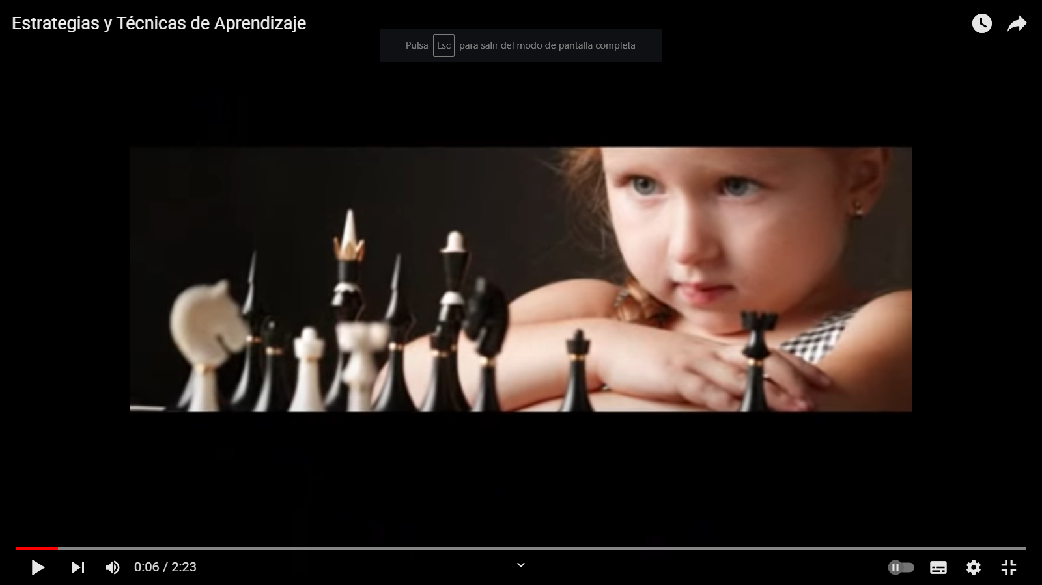
Consultemos el siguiente video
Reflexionemos:
https://youtu.be/G8wdbZmZpIw?si=Gx2ROlSFPgZ7tZ0U
El aprendizaje es fundamental para nuestro crecimiento personal y profesional. En esta presentación, exploramos diferentes estrategias de aprendizaje que nos ayudarán a mejorar nuestro rendimiento y adquirir nuevos conocimientos.

Slide 5

Tipos de estrategias de aprendizaje
1. Visualización creativa 🎨
Utilizar técnicas visuales como mapas mentales y diagramas para organizar y recordar información.
2. Aprendizaje colaborativo 👥
Participar en grupos de estudio y discusiones para compartir conocimientos y perspectivas.
3. Autoevaluación reflexiva
Revisar y reflexionar sobre nuestro propio progreso y comprensión para identificar áreas de mejora.

Slide 6


Estrategias de aprendizaje para mejorar la concentración
Técnica Pomodoro
Música de fondo
Trabajar en intervalos de tiempo cortos, seguidos de pausas, para mantener la concentración y evitar la fatiga mental.
Escuchar música instrumental o ambiental puede ayudar a enfocar la atención y crear un ambiente propicio para el estudio.

Slide 7
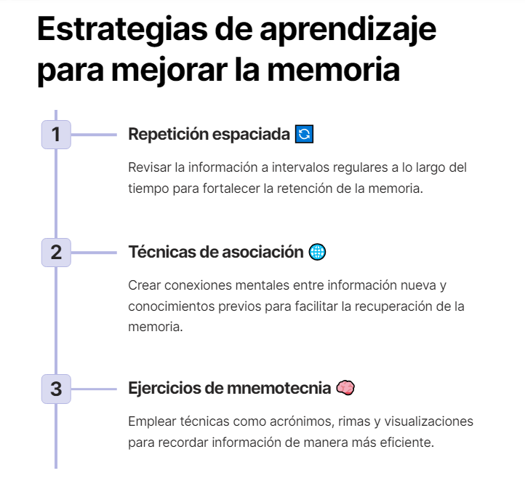

Slide 8





Relacionar conceptos
Estrategias de aprendizaje para fomentar la comprensión
Realizar debates
Examinar fuentes diversas 🔎
Identificar las conexiones entre diferentes ideas y conceptos para profundizar nuestra comprensión.
Identificar las conexiones entre diferentes ideas y conceptos para profundizar nuestra comprensión.
Identificar las conexiones entre diferentes ideas y conceptos para profundizar nuestra comprensión.

Slide 9
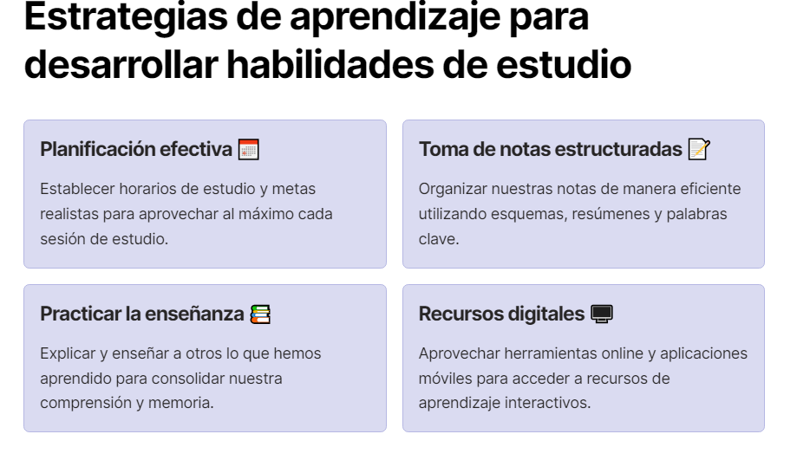

Slide 10
Actividad en equipo
Instrucciones:
En equipos de 2 o 3 integrantes comenten de las estrategias que se mencionaron, cuáles han sido efectivas para su aprendizaje y explica porqué.
Al final cada equipo compartirá con el grupo una de las mencionadas por sus compañeros.

Slide 11
¡ Importante !
Las estrategias de aprendizaje nos brindan herramientas efectivas para optimizar nuestra adquisición de conocimientos. Experimenta con diferentes técnicas y encuentra las que mejor se adapten a tu estilo de aprendizaje.

Slide 12
Gracias!
CURSO DE TUTORÍA 2, PLAN 2023

